Slide 1
Sub Pokok Bahasan :
  Diagram Interaksi Kolom
  Tulangan Lateral

Slide 2
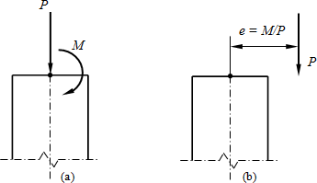
Pada umumnya selain beban aksial tekan, kolom pada saat
yang bersamaan juga memikul momen lentur
Ketika sebuah elemen kolom diberi beban aksial, P, dan momen lentur, M, maka biasanya dapat diekivalenkan dengan beban P yang bekerja pada eksentrisitas, e = M/P
Eksentrisitas, e, merepresentasikan jarak dari titik berat plastis penampang ke lokasi beban bekerja.
Titik berat plastis dapat diperoleh dengan menentukan lokasi gaya resultan yang dihasilkan oleh tulangan baja dan beton yang keduanya mengalami tegangan tekan sebesar f_{y} dan 0,85f /_{c}.

Slide 3
^{M}ny
^{M}nx
e_{y}
^{P}nx
e
x
^{P}ny
b
y
h
y
x
x
h
b
Lentur Dalam Arah X
Lentur Dalam ArahY

Slide 4
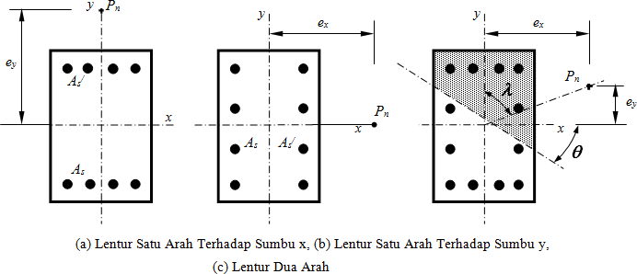
Kolom dengan beban eksentris sudah dipelajari dalam bahasan sebelumnya.
Apabila P_{n} bekerja pada sumbu y dengan eksentrisitas sebesar e_{y} (Gambar a), akan menghasilkan momen terhadap sumbu x, yang besarnya adalah M_{nx} = P_{n}e_{y}.
Atau P_{n} dapat pula bekerja pada sumbu x dengan eksentrisitas e_{x} (Gambar b), yang menghasilkan momen M_{ny} = P_{n}e_{x}.
Namun beban P_{n} dapat juga bekerja pada suatu titik yang berjarak e_{y} terhadap
sumbu x, dan berjarak e_{x} terhadap sumbu y (Gambar c)
Pada kasus yang terakhir ini, akan timbul beban kombinasi antara P_{n}, M_{nx} = P_{n}e_{y} dan M_{ny} = P_{n}e_{x}. Kolom pada kondisi ini dikatakan mengalami lentur dua arah (biaxial bending).

Slide 5
Asumsi Desain dan Faktor Reduksi Kekuatan
Regangan pada beton dan baja dianggap proporsional terhadap jarak ke sumbu netral
Kesetimbangan gaya dan kompatibilitas regangan harus dipenuhi
Regangan tekan maksimum pada beton dibatasi sebesar 0,003
Kekuatan beton di daerah tarik dapat diabaikan
Tegangan pada tulangan baja adalah f_{s} = εE_{s} < f_{y}
Blok tegangan beton dianggap berbentuk persegi sebesar 0,85f /
c
yang terdistribusi merata dari serat tekan terluar hingga setinggi a
= β₁c. Dengan c adalah jarak dari serat tekan terluar ke sumbu
netral penampang. Nilai β₁ adalah 0,85, jika f / < 30 MPa. Nilai β
c
1
akan berkurang 0,05 setiap kenaikan 7 MPa, namun tidak boleh diambil kurang dari 0,65.

Slide 6
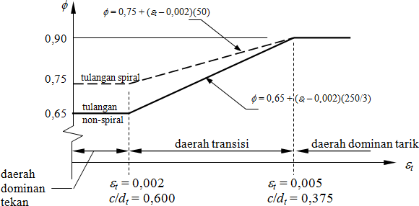
Faktor reduksi kekuatan, φ,

Slide 7
Penampang Kolom Dengan Keruntuhan Seimbang
Kondisi seimbang terjadi pada penampang kolom, ketika beban P_{b} bekerja pada penampang, yang akan menghasilkan regangan sebesar 0,003 pada serat tekan beton, dan pada saat yang bersamaan tulangan baja mengalami luluh, atau regangannya mencapai ε_{y} = f_{y}/E_{s}.
Apabila beban eksentris yang bekerja lebih besar daripada P_{b}, maka kolom akan mengalami keruntuhan tekan
Sedangkan apabila beban eksentris yang bekerja lebih kecil daripada P_{b}, kolom akan mengalami keruntuhan tarik

Slide 8
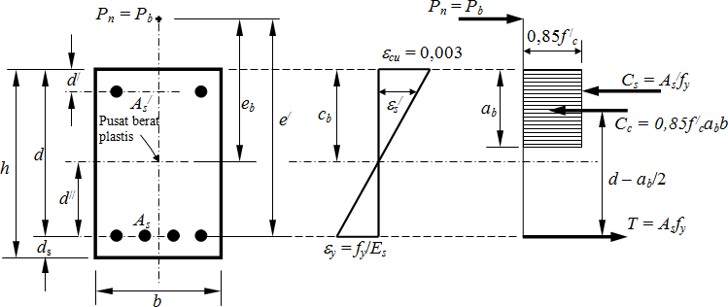
Penampang Kolom Dengan Keruntuhan Seimbang
ΣH = 0
Dengan :
P_{b} – C_{c} – C_{s} + T = 0
600
600 + f _{y}
c_{b} =
d
f _{s}′ = 600⎜
⎛ c_{b} − d / ⎞
⎟ ≤ f _{y}
C = 0,85f / a b
⎜
c_{b}
⎟
600
c c b
⎝
⎠
a_{b} = β₁c_{b} = _{600 + f} β₁d
T = A f
y
s y
C_{s}
= A_{s}/(f_{s}/ − 0,85f /_{c})

Slide 9
Sehingga persamaan kesetimbangan gaya dalam arah horizontal dapat ditulis
kembali menjadi berbentuk
P_{b} = 0,85f /_{c}a_{b}b + A_{s}/(f_{s}/ − 0,85f /_{c}) − A_{s}f_{y}
dengan mengambil jumlahan momen terhadap pusat berat plastis.
⎛ a
d + C (d − d − d // )+ Td //
P ⋅ e = C_{c} ⎜ d − −
//
⎞
/
b b
⎟
s
2
⎝ ⎠
⎛ a ⎞
A (f − 0,85 f )(
d − d − d )+ A_{s} f _{y}d
P ⋅ e = M
/ //
/ /
/
//
//
= 0,85 f_{c} a_{b}b⎜ d − − d +
b b
b
⎟
s y
c
⎝
2
⎠
e
₌ M_{b}
b
P
b

Slide 10
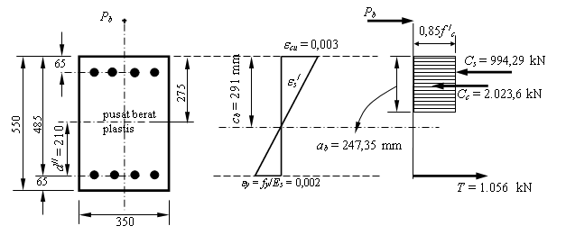
Contoh 6
Tentukan gaya tekan pada kondisi seimbang, P_{b}, serta tentukan pula besar eksentrisitas dan momen pada kondisi seimbang, e_{b} dan M_{b} untuk penampang kolom berikut. Gunakan f / = 27,5 MPa dan f = 400 MPa.
c y

Slide 11
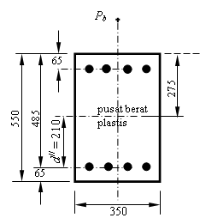
1. Hitung nilai εy
Hitung c_{b} dan a_{b}
Periksa keluluhan tul tekan
Hitung C_{c}, C_{s} dan T
Hitung P_{b} dan M_{b}
Hitung e_{b}
Hitung φP_{b} dan φM_{b}

Slide 12
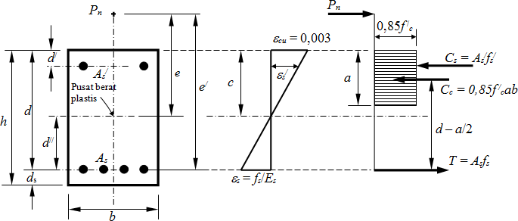
Penampang Kolom Dengan Beban Eksentris
ΣH = 0 | P_{n} – C_{c} – C_{s} + T = 0
Dengan :
C_{c} C_{s} | = 0,85f /_{c}ab = A_{s}/(f_{s}/ − 0,85f /_{c}) | (jika tulangan tekan luluh, f_{s}/ = f_{y})
T | = A_{s}f_{s} | (jika tulangan tarik luluh, f_{s} = f_{y})

Slide 13
Ambil momen terhadap A_{s} :
⎛ a ⎞
(d − d )= 0
₌ 1 ⎡ ⎛ a ⎞
C (d − d )
⎤
⎥
/
/
P
⎢
C
⎜ d − ⎟
2
/
P_{n} e − C_{c} ⎜ d − ⎟ − C
n
/
c
s
⎝
2 ⎠
s
e
⎣
⎝ ⎠
⎦
Ambil momen terhadap C_{c} :
T (d − ª )+ C (
− d / )
a
⎡
⎛ a ⎞⎤ ⎛ a ⎞
⎛ a / ⎞
P =
2
s
2
/
(e /
− d )
P_{n ⎢}e
− ⎜
⎝ ⎠⎦ ⎝ ⎠ ⎝
d
⎟ = 0
⎠
d − ⎟ − T ⎜ d − ⎟ − C ⎜
n
a
⎥
s
⎣
2 2 2
2
Apabila A_{s} = A_{s}/ dan f_{s} = f_{s}/ = f_{y}, maka :
A f (d − d / ) A f (d − d / )
P_{n} (e − ^{h} )
a
P =
s y s y
A_{s} = A_{s} / = ² ²
(e
=
)
n
− d ) (e −
f (d − d )
/
a
h ₊ a
y
/
2
2 2

Slide 14
Keruntuhan Tarik
Apabila penampang kolom diberi beban tekan eksentris dengan eksentrisitas yang besar, maka akan terjadi keruntuhan tarik.
Kolom akan mengalami keruntuhan akibat luluhnya tulangan baja dan hancurnya beton pada saat regangan tulangan baja melampaui ε_{y} (= f_{y}/E_{s}).
Dalam kasus ini kuat tekan nominal penampang, P_{n}, akan lebih kecil dari P_{b}, atau eksentrisitas, e = M_{n}/P_{n} lebih besar dari eksentrisitas pada kondisi seimbang, e_{b}.

Slide 15
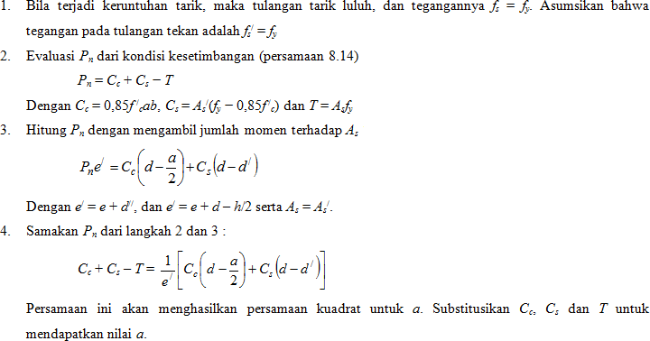
Prosedur Analisis Keruntuhan Tarik

Slide 16
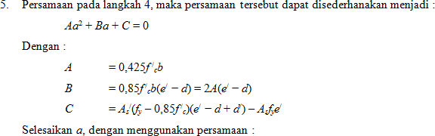

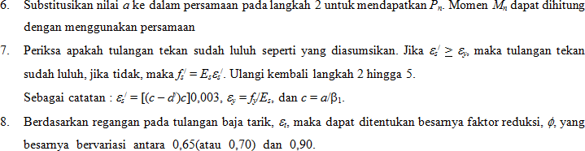
Prosedur Analisis Keruntuhan Tarik

Slide 17
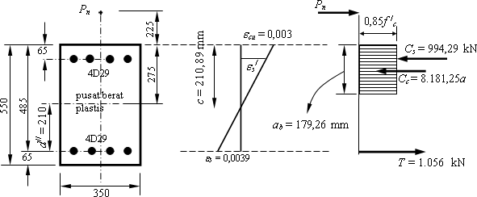
Contoh 7
Tentukan kuat tekan nominal, P_{n}, untuk penampang pada Contoh 6, jika e = 500 mm.

Slide 18
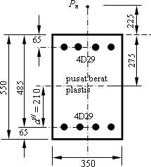

1. Cek e > eb ?
persamaan kesetimbangan Pn = Cc + Cs − T
Hitung Pn dari persamaan :
_{P =} 1 ⎡ ⎛ a ⎞
C (d − d )
⎤
⎥
_{e} /
⎢C_{c} ⎜ d −
⎟
2
/
n
⎝ ⎠
s
⎣ ⎦
Samakan P_{n} langkah 2 dan 3
Selesaikan untuk a.
Hitung P_{n}, hitung M_{n}
Periksa apakah tul sudah luluh?
Hitung φP_{b} dan φM_{b}

Slide 19
Keruntuhan Tekan
Apabila gaya tekan, P_{n}, melebihi gaya tekan dalam kondisi seimbang, P_{b}, atau apabila eksentrisitas, e = M_{n}/P_{n}, lebih kecil daripada eksentrisitas pada kondisi seimbang, e_{b}. Maka penampang kolom akan mengalami keruntuhan tekan.
Pada kasus ini regangan pada beton akan mencapai 0,003, sedangkan regangan pada tulangan baja tarik akan kurang dari ε_{y}.
Sebagian besar penampang beton akan berada dalam
keadaan tekan.
Sumbu netral akan bergerak ke atas mendekati tulangan tarik, menambah luas daerah tekan beton, sehingga jarak sumbu netral dari serat tekan beton akan melebihi jaraknya pada kondisi seimbang (c > c_{b}).

Slide 20
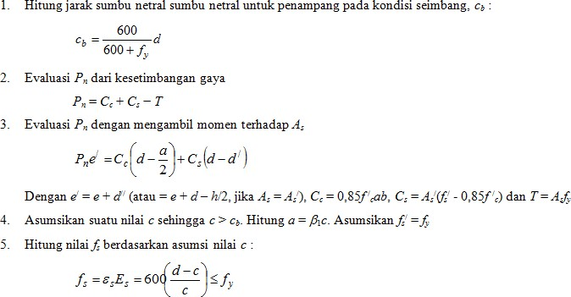
Prosedur Analisis Keruntuhan Tekan

Slide 21
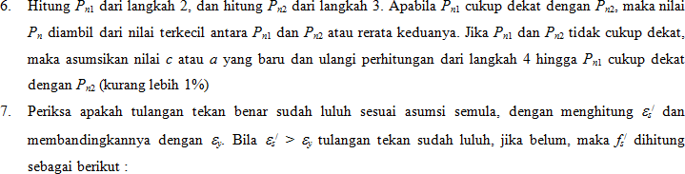
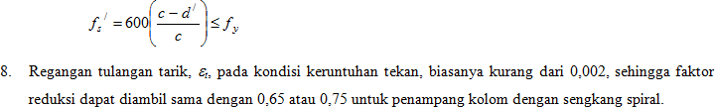
Prosedur Analisis Keruntuhan Tekan

Slide 22
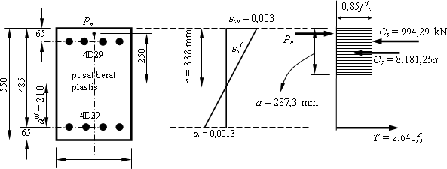
Contoh 8
Tentukan kuat tekan nominal, P_{n}, untuk penampang pada Contoh 6, jika e
= 250 mm.

Slide 23
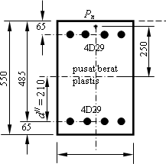
1. Cek e < eb ?
persamaan kesetimbangan Pn = Cc + Cs − T
Hitung Pn dari persamaan
_{P =} 1 ⎡ ⎛ a ⎞
C (d − d )
⎤
⎥
_{e} /
⎢C_{c} ⎜ d −
⎟
2
/
n
⎝ ⎠
s
⎣ ⎦
Ambil asumsi untuk nilai c
Selesaikan untuk a.
Hitung P_{n}, hitung M_{n}
Periksa apakah tul sudah luluh?
Hitung φP_{b} dan φM_{b}

Slide 24
Selain cara di atas, untuk menentukan kuat nominal tekan untuk penampang kolom yang mengalami keruntuhan tekan adalah dengan menggunakan persamaan Whitney sebagai berikut :
bhf /
A_{s} / f _{y}
e
P_{n} = ^{c} +
₎ + 0,5
^{3he} + 1,18
(d − d /
_{d} 2
Whitney memberikan rumus pendekatan guna menentukan nilai P_{n} untuk penampang kolom lingkaran yang mengalami kondisi keruntuhan tekan :
A_{g} f /
A fy
P =
c
+
st
n
⎡
9,6he
⎤
⎛ 3e
⎞
⎢
₂ +1,18⎥
⎜
D
+1⎟
⎠
⎣⎢ (0,8h + 0,67D_{s} )
⎥⎦
⎝
s

Slide 25
Dengan :
A_{g} h D_{s}
adalah luas penampang kolom lingkaran
adalah diameter penampang
adalah diameter susunan tulangan memanjang yang diukur hingga pusat lingkaran
adalah luas total tulangan memanjang eksentrisitas terhadap pusat berat plastis
^{A}st e
Contoh 12.5
Tentukan kuat tekan nominal, P_{n}, untuk penampang pada Contoh 12.4, dengan menggunakan persamaan Whitney.

Slide 26
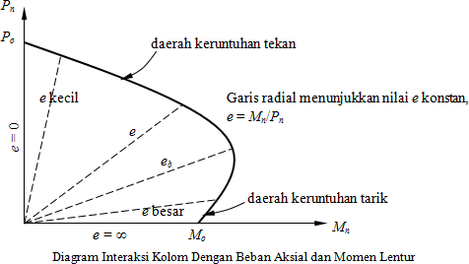
Diagram Interaksi
Diagram interaksi dapat dibuat dengan membuat kurva yang memberikan hubungan antara P_{n} dan M_{n} untuk berbagai nilai eksentrisitas, mulai dari e = 0 (aksial murni, M_{n} = 0) hingga e = ∞ (lentur murni, P_{n} = 0).

Slide 27
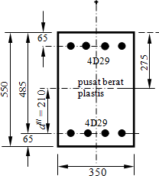
Dari contoh sebelumnya, diperoleh hasil :
Contoh | e (mm) | P_{n} (kN) | M_{n} (kNm)
12.2 | 375,54 | 1961,92 | 736,79
12.3 | 500 | 1.404,86 | 702,43
12.4 | 250 | 2.652,03 | 663,01

Slide 28
Untuk e = 0 atau kasus aksial murni (M_{n} = 0) maka nilai P_{n} untuk kolom dengan
sengkang persegi adalah :
P_{n}
= 0,8P_{o} = 0,8[0,85f /_{c}A_{g} + A_{st}(f_{y} – 0,85f /_{c})]
= 0,8[0,85(27,5)(350)(550) + 8(660)(400 – 0,85(27,5)]
= 0,8(6.488.268) = 5.190.614 N = 5.190,6 kN
Sedangkan untuk e = ∞ atau kasus lentur murni (P_{n} = 0), lakukan analisis untuk menentukan M_{n} seperti halnya penampang balok, dengan mengabaikan tulangan tekan.
A_{s} f _{y}
4 × 660 × 400
a = =
= 129,08 mm
0,85 f / b
0,85× 27,5× 350
c
⎛
− ^{a ⎞} = ( )(
₎⎛
M =
A_{s} f _{y} ⎜ d ₂ ⎟ 4 660 400 ⎜ 485
− ^{129,08 ⎞} = 444.005.760 kN ⋅ m
⎟
n
⎝
⎠
⎝
2
⎠

Slide 29
Dengan menambahkan beberapa nilai eksentrisitas lainnya, maka nilai e, P_{n}, M_{n}
dapat ditampilkan pada Tabel berikut :
e | a | φ | P_{n} | M_{n} | φP_{n} | φM_{n} | Keterangan
0 | - | 0.65 | 6488.27 | 0 | 4217.37 | 0.00 | P_{o}
55 | 429.32 | 0.65 | 5190.61 | 285.48 | 3373.89 | 185.56 | 0,8P_{o}
100 | 413.65 | 0.65 | 4383.86 | 438.39 | 2849.51 | 284.95 | Tekan
150 | 354.77 | 0.65 | 3640.13 | 546.02 | 2366.08 | 354.91 | Tekan
250 | 287.30 | 0.65 | 2652.03 | 663.01 | 1723.82 | 430.96 | Tekan
300 | 267.54 | 0.65 | 2326.22 | 697.87 | 1512.04 | 453.61 | Tekan
350 | 253.30 | 0.65 | 2071.81 | 725.13 | 1346.68 | 471.34 | Tekan
375.54 | 247.35 | 0.65 | 1961.92 | 736.79 | 1275.25 | 478.91 | Seimbang
500 | 179.26 | 0.81 | 1404.86 | 702.43 | 1137.94 | 568.97 | Transisi
750 | 127.55 | 0.9 | 823.70 | 617.77 | 741.33 | 556.00 | Tarik
1000 | 110.14 | 0.9 | 572.75 | 572.75 | 515.47 | 515.47 | Tarik
1250 | 101.70 | 0.9 | 437.78 | 547.23 | 394.00 | 492.50 | Tarik
2000 | 91.36 | 0.9 | 255.84 | 511.69 | 230.26 | 460.52 | Tarik
∞ | 129.08 | 0.9 | 0.00 | 444.01 | 0.00 | 399.61 | Lentur Murni

Slide 30
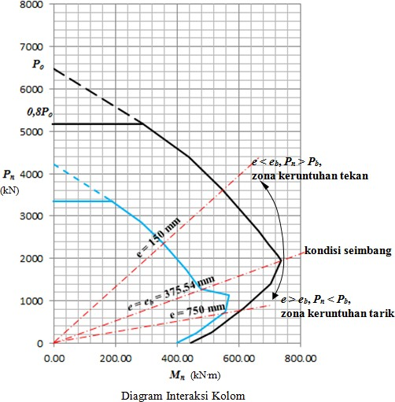

Slide 31
Sub Pokok Bahasan :
  Kolom Yang Dibebani Momen Biaksial

Slide 32
^{M}ny
^{M}nx
e_{y}
^{P}nx
e
x
^{P}ny
b
y
h
y
x
x
h
b
Lentur Dalam Arah X
Lentur Dalam ArahY

Slide 33
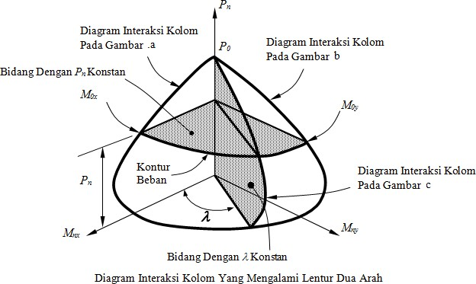

Slide 34
Metode Analisis Kolom Dengan Beban Biaksial
Metode Resiprokal Bresler
1 | = | 1 | + | 1 | − | 1
P_{n} | ^{P}nx |  | ^{P}ny |  | P₀
dengan :
P_{n}
^{P}nx
adalah beban tekan nominal kolom pada saat lentur dua arah terjadi adalah beban tekan nominal yang bekerja dengan eksentrisitas e_{y}, dengan e_{x} = 0
adalah beban tekan nominal yang bekerja dengan eksentrisitas e_{x}, dengan e_{y} = 0
adalah beban tekan aksial murni dengan e_{x} = e_{y} = 0
^{P}ny
P₀
Persamaan Bresler ini berlaku apabila nilai P_{n} sama dengan atau lebih besar daripada 0,10P₀. Persamaan ini tidak berlaku apabila beban aksial yang bekerja adalah berupan beban aksial tarik

Slide 35
Metode Analisis Kolom Dengan Beban Biaksial
Metode Kontur Beban PCA
Jika
^{M} ny
^{M} nx
^{M}ny
M_{nx} ⎛ 1 − β ⎞
+ ⎜
⎟ = 1
⎠
M
0 y
M
0 x
M
0 y
M
0x ⎝
β
^{M} ny < M _{nx}
^{M}nx
^{M}ny ⎛ 1 − β ⎞
Jika
+ ⎜
M
⎟ = 1
⎠
M M
M
0 y ⎝
β
0 y 0 x
0x
Untuk keperluan desain, nilai β dapat diambil sebesar 0,65.

Slide 36
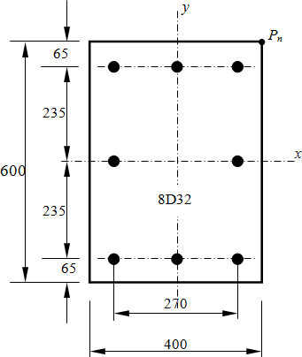
Contoh 9
Suatu penampang kolom persegi dengan ukuran 400 × 600 mm, dan tulangan memanjang terdiri dari 8D32 yang terdistribusi merata pada keliling penampang. Tentukan besarnya beban tekan rencana φP_{n} yang dapat bekerja pada eksentrisitas e_{x} = 200 mm dan e_{y} =
300 mm. Gunakan mutu beton f / = 35
c
MPa dan f_{y} = 400 MPa. Lakukan analisis
dengan metode Resiprokal Bresler.
Contoh 10
Ulangi kembali Contoh 8.15 namun lakukan analisis
dengan metode kontur beban PCA.

Slide 37









Prosedur Cek Biaksial Bending
b
2
h
Output Etabs : Pu, Mu3,
Mu2
As’
h
b
As
As’
eb3
3
3
bandingkan
eb2
As
2
Mu3, Pu e2=Mu3/Pu
Bandingkan eb2 dan e2
Dapatkan φPn3
Mu2, Pu e3=Mu2/Pu Bandingkan eb3
dan e3
Dapatkan φPn2
Dapatkan φPo dari slide 13
1 1 1 1
φP ⁼ φP ⁺φP ⁻φP
n n3 n 2 0

